Slide 1
- Objetivo da Aula
Estatísticas de posição
Estatísticas Tendência centra.
Gráfico de Caixas
Gráfico Histograma

Slide 2
– Medidas de Estatística Descritiva
Medidas
Tendência Central
Média
mean( )
Moda
Dispersão
Amplitudes
range ( )
Mediana
median ( )
Variância
var ( )
Desvio Padrão
sd ( )
Coeficiente de Variação
Formato
Assimetria
Curtose
Associação
Covariância
cov ( )
Correlação
cor ( )
Posição
Separatrizes
quantiles()
Máximo
max ()
Mínimo
min()
Amplitude Interquantílica

Slide 3
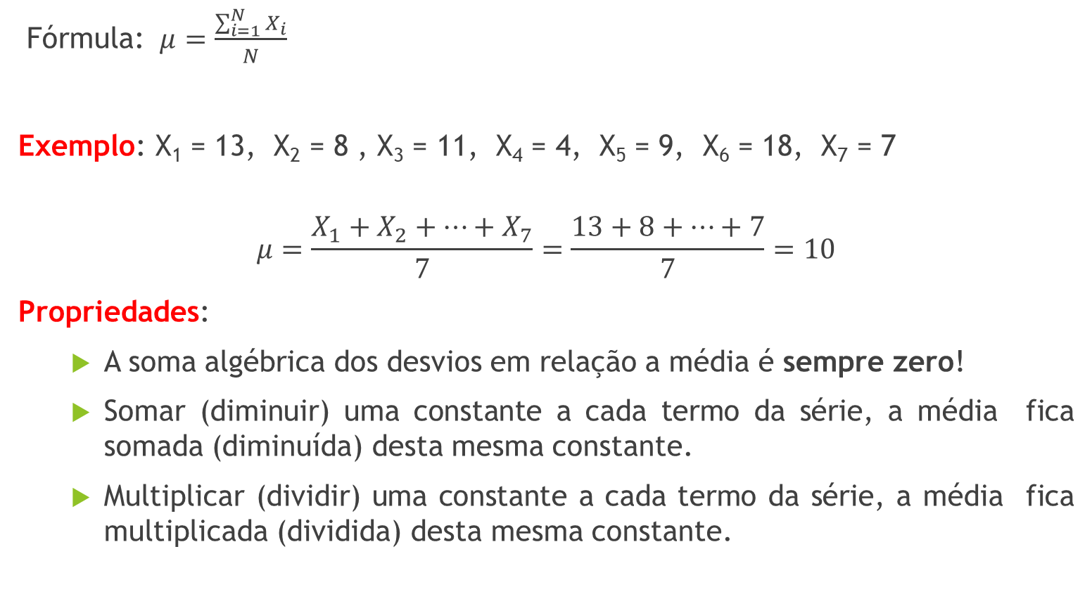
– Medidas de Tendência Central (Média)
Fórmula: $μ=\frac{\sum_{i=1}^{N}{X_{i}}}{N}$
Exemplo: X₁ = 13, X₂ = 8 , X₃ = 11, X₄ = 4, X₅ = 9, X₆ = 18, X₇ = 7
$$μ=\frac{X_{1}+X_{2}+⋯+X_{7}}{7}=\frac{13+8+⋯+7}{7}=10$$
Propriedades:
A soma algébrica dos desvios em relação a média é sempre zero!
Somar (diminuir) uma constante a cada termo da série, a média fica somada (diminuída) desta mesma constante.
Multiplicar (dividir) uma constante a cada termo da série, a média fica multiplicada (dividida) desta mesma constante.

Slide 4
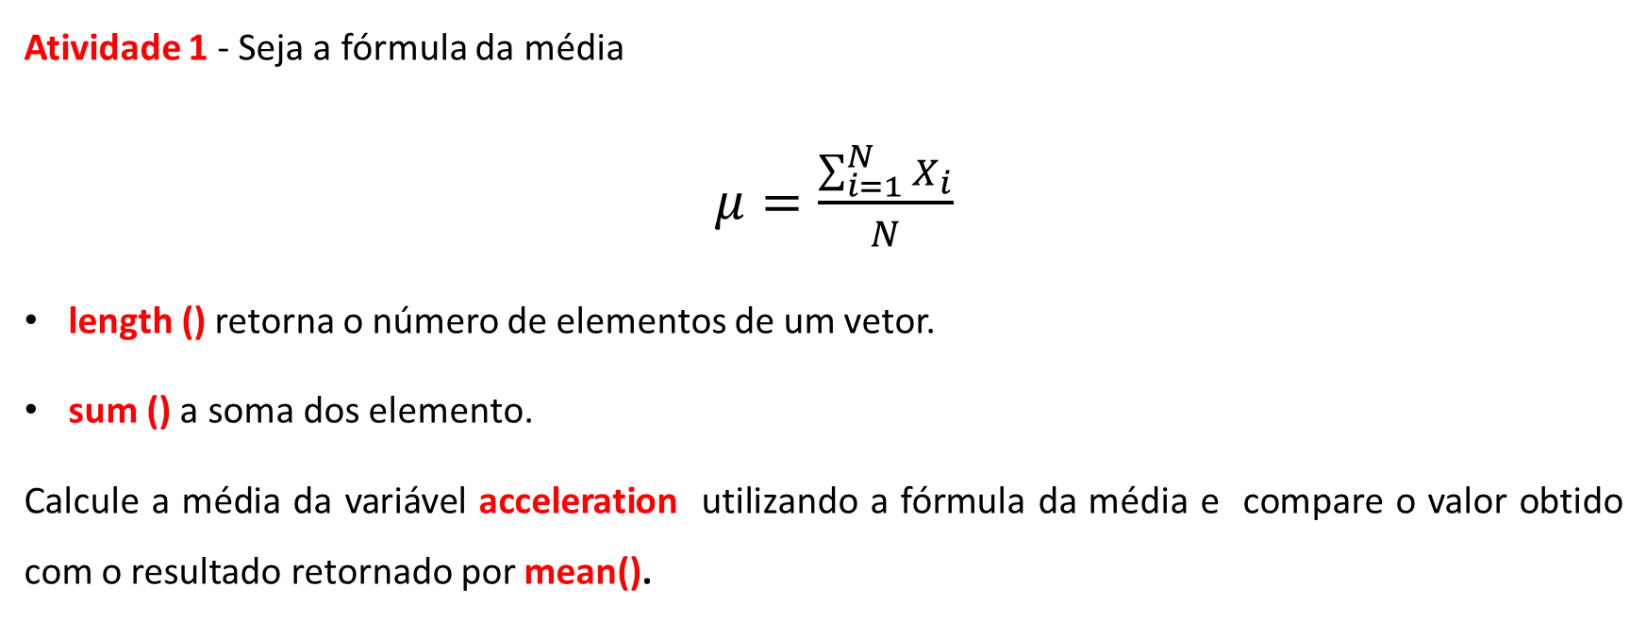
– Medidas de Tendência Central (Média)
Atividade 1 - Seja a fórmula da média
$μ=\frac{\sum_{i=1}^{N}{X_{i}}}{N}$
length () retorna o número de elementos de um vetor.
sum () a soma dos elemento.
Calcule a média da variável acceleration utilizando a fórmula da média e compare o valor obtido com o resultado retornado por mean().

Slide 5
– Medidas de Tendência Central (MODA)
MODA reflete o valor mais frequente
MODA é útil para dados quantitativos ou qualitativos
Pode existir mais de uma MODA
MODA não sofre influência de valores extremos

Slide 6
– Medidas de Tendência Central (Moda)
Atividade 2 – A moda bruta é estimada pelo valor do ponto médio da classe mais frequente em uma distribuição de frequências.
cut() retorna um vetor com os intervalos de classe a qual pertence os valores de um vetor.
table() retorna uma tabela frequências dos elementos de um vetor.
Calcule a moda bruta da variável acceleration utilizando as funções cut() e table().

Slide 7
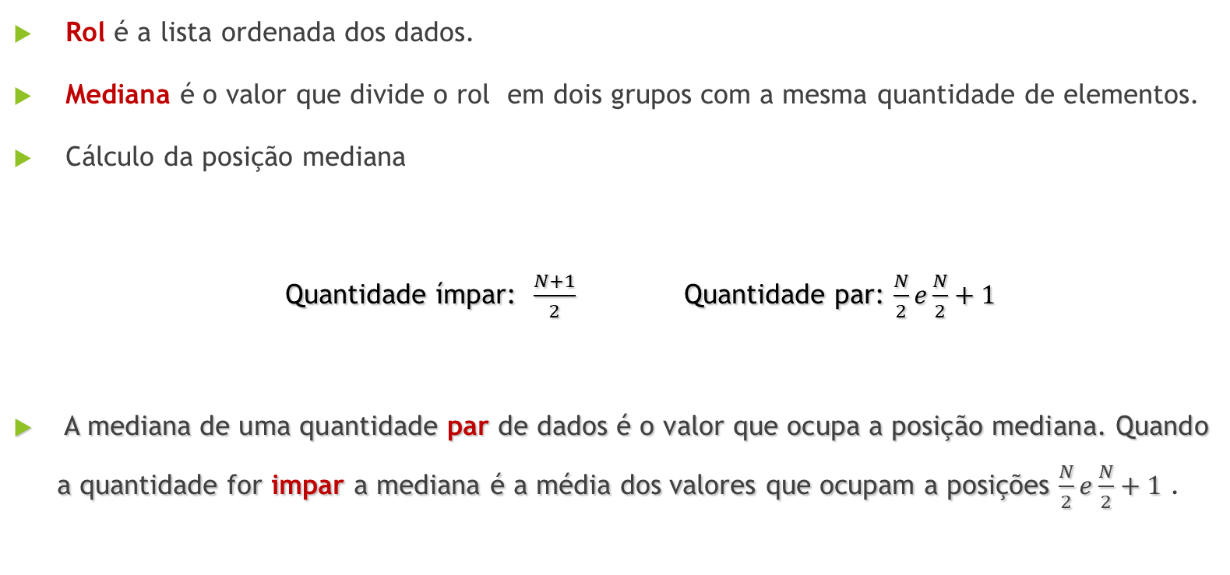
– Medidas de Tendência Central (Mediana)
Rol é a lista ordenada dos dados.
Mediana é o valor que divide o rol em dois grupos com a mesma quantidade de elementos.
Cálculo da posição mediana
Quantidade ímpar: $\frac{N+1}{2}$ Quantidade par: $\frac{N}{2}e\frac{N}{2}+1$
A mediana de uma quantidade par de dados é o valor que ocupa a posição mediana. Quando a quantidade for impar a mediana é a média dos valores que ocupam a posições $\frac{N}{2}e\frac{N}{2}+1$ .

Slide 8
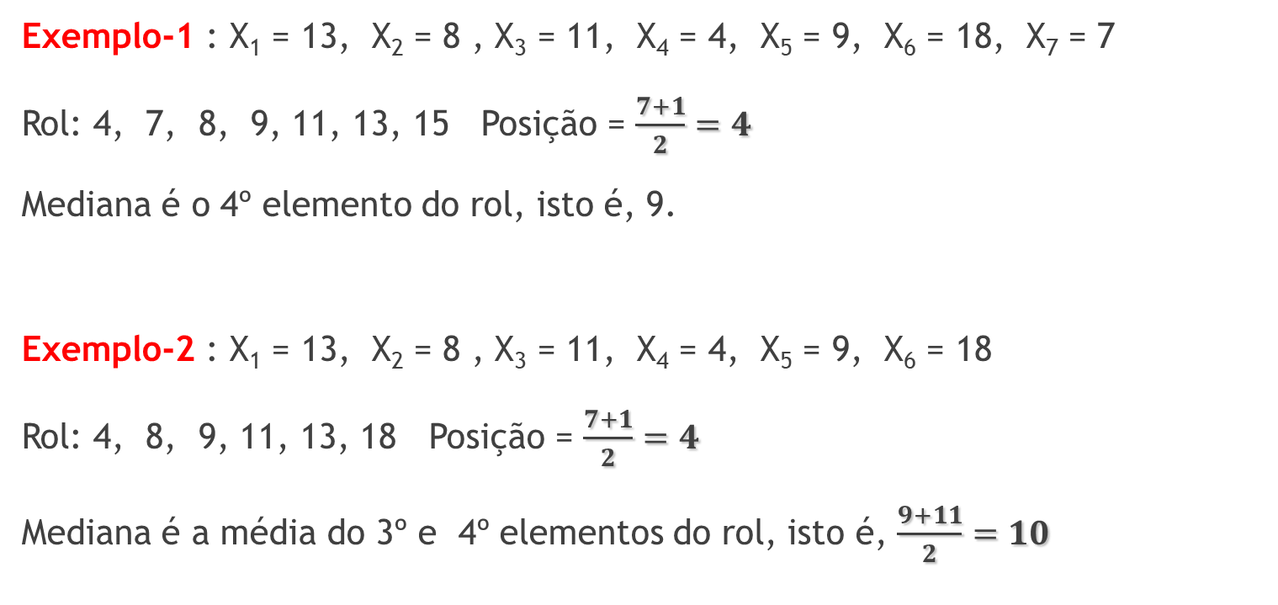
– Medidas de Tendência Central (Mediana)
Exemplo-1 : X₁ = 13, X₂ = 8 , X₃ = 11, X₄ = 4, X₅ = 9, X₆ = 18, X₇ = 7
Rol: 4, 7, 8, 9, 11, 13, 15 Posição = $\frac{7+1}{2}=4$
Mediana é o 4º elemento do rol, isto é, 9.
Exemplo-2 : X₁ = 13, X₂ = 8 , X₃ = 11, X₄ = 4, X₅ = 9, X₆ = 18
Rol: 4, 8, 9, 11, 13, 18 Posição = $\frac{7+1}{2}=4$
Mediana é a média do 3º e 4º elementos do rol, isto é, $\frac{9+11}{2}=10$

Slide 9
– Medidas de Tendência Central (Separatrizes)
As separatrizes são valores que divide o rol de dados em intervalos com aproximadamente o mesmo número de elementos.
São exemplos de separatrizes:
Quartis: Divide em 4 partes iguais: 1º quartil, 2º quartil, 3ªquartil
Decis: Divide em 10 partes iguais: 1º decil, 5º decil, 9º decil
Percentis: Divide em 100 partes iguais. 1º centi, 50º centil, 90º centil

Slide 10
– Medidas de Tendência Central (Separatrizes)
As separatrizes são valores que divide o rol de dados em intervalos com aproximadamente o mesmo número de elementos.
Propriedades:
Se todos os valores de um conjunto de dados forem somados a uma constante, então as medidas de posição aumentam desta constante
Se todos os valores de um conjunto de dados forem multiplicados por uma constante, então as medidas de posição ficam multiplicados por esta constante.

Slide 11
– Medidas de Tendência Central (Separatrizes)
Atividade 3 – Use a função quantile() para encontra pecentis de 0, 0.15, 0.30 , 0.45, 0.60, 0.75 e 0.90 da variável acceleration. Qual o valor desses percentis se a variável acceleration for multiplica por 0.5?

Slide 12
FIM!

